Slide 1

Elektronické informační zdroje (VIKBA25)
4. Katalogy knihoven a informační brány
Martin Krčál
EIZ - kurz pro studenty ISK KK MU
Brno, 11. října 2013

Slide 2
Katalogy knihoven

Slide 3
Co je katalog
sekundární zdroj informací
soubor katalogizačních záznamů dokumentů, které instituce
  uchovává ve svých fondech
  trvale nebo dočasně zpřístupňuje
pravidla tvorby (AACR2)
formát (MARC21, UniMarc,…)

Slide 4
Funkce katalogu
lokační
  umístění dokumentu a organizace fondu
bibliografická
  info o existenci dokumentu
rešeršní
  efektivní vyhledání dokumentů
propagační
  info o nově vydaných dokumentech
  info o dokumentech v instituci (profil, kvalita???, množství,…)

Slide 5
Druhy katalogů (dle typů dokumentů)
katalog knih,
katalog periodik
katalog závěrečných prací
katalog firemní literatury
…

Slide 6
Druhy katalogů (dle úplnosti)
úplný katalog
  např. katalog knihovny
dílčí katalog
  např. katalog pobočky
souborný katalog
  katalog více knihoven

Slide 7
Druhy katalogů (dle formy zpřístupnění)
lístkový katalog
  1 záznam = 1 katalogizační lístek
listový katalog
  seznam záznamů, nesvázaný
svazkový katalog
  katalog ve formě knihy
elektronický katalog (OPAC)
  off-line katalogy
  on-line katalogy

Slide 8
OPAC
Co je OPAC?

Slide 9
OPAC
OPAC - Open Public Access Catalog
dnes spíše O(nline)PAC
veřejně dostupný katalog
pro potřeby uživatelů knihovny
vyhledávání záznamů
+ doplňkové služby
  správa uživatelského konta, rezervace, prodloužení, nastavení upozorňování na email, přístup k dalším e-zdrojům,…
  Library 2.0 - obsahy, obálky, hodnocení,…

Slide 10
Historie OPAC
USA 70. léta, GB 80. léta
3 generace katalogů
  1. generace - nestandardiz. bibliografické záznamy, jednoduché vyhledávání (autor, název,…), dotazy přes příkazový řádek
  2. generace - aplikace a databáze, větší možnosti vyhledávání, např. Aleph, TSeries
  3. generace – databáze oddělená od aplikace, důraz na výsledky vyhledávání (řazení, vážení podpojmů, relevance, důraz na hodnocení uživatelů,…), hyperkatalogy (souborné k., propojování), sdílená katalogizace, externí obsah

Slide 11
Aktuální trendy katalogů
???

Slide 12
Aktuální trendy katalogů
souborné katalogy
propojování na e-zdroje
  fulltext (např. SFX)
sdílená katalogizace, přebírání záznamů
obohacování obsahu
  obálky, obsahy, audio, video, obrázky, hodnocení, statistiky, recenze, anotace, RSS (novinky), příklady: SVKOL, MU, Beth
  řešení: Amazon, Syndetics, Obálkyknih.cz (nově i obsahy), OpenLibrary - covers

Slide 13
Aktuální trendy katalogů
vylepšené vyhledávání
  vyhledávání jako v Googlu
  pokročilé formy vyhledávání
  našeptávače, fasetové vyhledávání
  kontrola pravopisu a lingvistická analýza
  dotazy v přirozeném jazyce
přehledné výsledky vyhledávání
  relevance, hodnocení uživatelů
  vizualizace - Aquabrowser
bezbariérový přístup
  mluvící rozhraní pro nevidomé

Slide 14
Vyhledávání v katalogu
jednoduché, pokročilé
booleovské operátory
  AND, OR, NOT, XOR
proximitní operátory
  NEAR, WITHIN, PRE, SAME, fráze
dotazovací jazyky (CCL, CQL)
listování, rejstříky
vizualizace
našeptávače

Slide 15
Katalogy používané u nás
Aleph
  např. MU, SVKOL, MZK
T Series
LANius: Carmen, Smart Katalog 2
  např. KJM, Tábor
KP-Sys : Portaro
  např. KKFB Zlín, MZLU
katalogy knihoven ČR

Slide 16
Zahraniční katalogy
Libdex = adresář knihoven + katalogy
British Library (GBR)
Library of Congress (USA)
DNB (GER)
Ruská národní knihovna (RUS)
Slovenská národná knižnica (SVK)

Slide 17
Katalogy nové generace

Slide 18
NCSU Libraries
revoluční katalog
založen na komerčním vyhledávači od firmy Endeca
využívá výhody vyhledávání na internetu
funkce
  fasetové vyhledávání, řazení dle relevance, obohacené záznamy (obálky), externí odkazy (na FT), RSS, prolink na citační SW,
přehledné a moderní rozhraní

Slide 19
VuFind
open-source
modul Catalog Driver
  propojení na jakýkoliv knihovní systém
kompatibilní s citačním nástrojem Zotero
ukázka v MZK

Slide 20
Koha Integrated Library System
open source
otevřený zdrojový kód
propojení na komerční produkty společnosti LibLime
podobný NCSU (ukázka katalogu)
akvizice, katalogizace, cirkulace knih, správa seriálů, OPAC atp.
Z39.50, MARC21,…
demo, demo2

Slide 21
Aquabrowser
vyvíjel Medialab Solutions, dnes ProQuest (Serial Solutions), demo
  původně holandský systém (80% knihoven v NED)
obsah zpřístupňovaný knihovnou na jedná stránce
přizpůsobení vzhledu, přidaný obsah, komentáře a hodnocení,…
možnost přepnutí z grafického do textového režimu

Slide 22

Evergreen
open-source knihovní systém
Georgia Public Library Service
Aktuální verze 2.3.0
moduly:
  katalogizace, výpůjčky, OPAC, akvizice, seriály a rezervace
podpora Z39.50, SRU
rozhraní i česky, česká komunita
demo

Slide 23

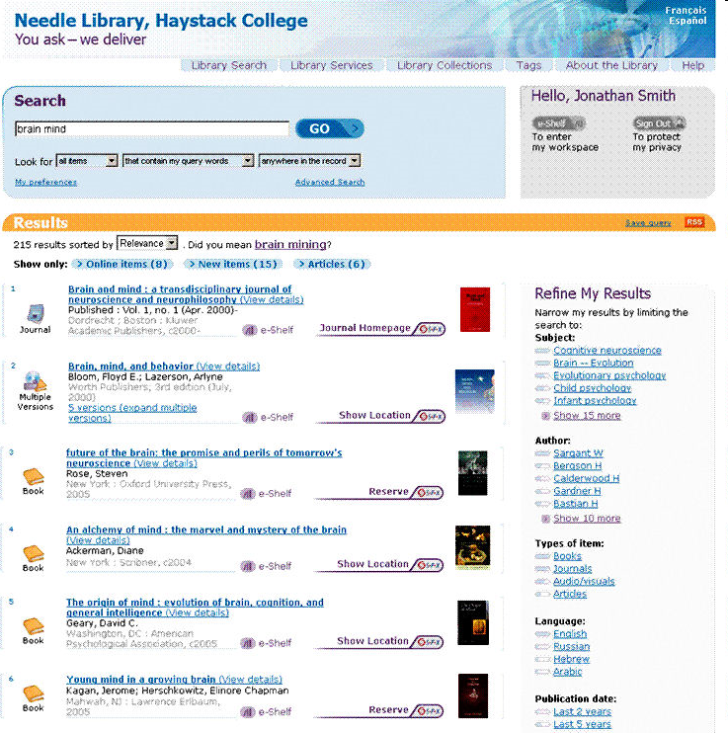
Primo
vyvíjí Ex Libris
rozšíření katalogu na knihovní portál

Slide 24
WorldCat Local
odvozený od WorldCatu
převzal některé jeho funkce
pro jednu knihovnu + propojení
sdružování podobných položek
funkce půjčování nebo rezervace
recenze, sdílení, komentáře, zdroje z jiných knihoven,…
dnes více discovery service

Slide 25

LibraryThing
nejde o katalog instituce
knihovna uživatele
přes 1,5 mil. uživatelů
sociální síť
podpora češtiny
API
Zeitgeist

Slide 26
OpenLibrary.org
pokus o vytvoření světového katalogu knih přes uživatele
otevřený projekt
  kdokoliv může editovat údaje, přidávat obsahy, fotografie, obálky,…
  komentáře, hodnocení, doporučení
možnost propojení na plný text
Zeitgeist – statistiky
API – obálky, bibliografická data

Slide 27
Další OPAC
Scriblio
SOPAC2 – social opac

Slide 28
Více info
Opálková, M. OPACy nové generace I – AquaBrowser a WorldCat Local. Ikaros. 2009, roč. 13, č. 10.
Opálková, M. OPACy nové generace II – VIRGObeta a VuFind. Ikaros. 2009, roč. 13, č. 11.
Opálková, M. OPACy nové generace III – Evergreen a Koha. Ikaros. 2009, roč. 13, č. 12.
Opálková, M. OPACy nové generace IV – Scriblio a SOPAC. Ikaros. 2010, roč. 14, č. 1.

Slide 29

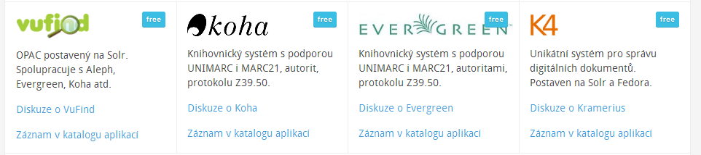
Portál opensource.knihovna.cz
otevřený software pro knihovny
překlad WuFind 2.0, Koha
budování komunity
katalog aplikací
Michal Denár a Josef Moravec
  příspěvek na Knihovny současnosti 2012

Slide 30
Souborné katalogy

Slide 31
Souborné katalogy
katalogy >1 knihovny
1 rozhraní
1 dotazovací jazyk
prohledávání všech katalogů současně

Slide 32
Příklady souborných katalogů v ČR
Národní
  SK ČR (info)
  SK Skat - uživatelé KS Lanius a Clavius
Regionální
  SK regionu Karviná
Institucionální
  Souborný katalog MU
  Souborný katalog UK v Praze
  Souborný katalog AV ČR
Oborové
  MEDVIK – lékařství
  SK časopisů VPK – technika a přírodní vědy

Slide 33
Příklady souborných katalogů
Mezinárodní
  The European Library Catalog
  WorldCat (OCLC)
seznam SK v ČR
seznam zahraničních SK

Slide 34
Národní bibliografie
Česká národní bibliografie
  tištěná produkce
Webarchiv
  web

Slide 35
Informační brány

Slide 36
Co je informační brána
online služba
zprostředkovává přístup k vybraným online informačním zdrojům
zaměření na určitý obor nebo téma
zpřístupňované infozdroje procházejí procesem intelektuálního nebo automatického výběru
zpracování na základě definovaných formálních a kvalitativních kritérií

Slide 37
Informační brána a SJ
klasifikační systém
  člení zdroje dle oborů
klíčová slova
folksonomie

Slide 38
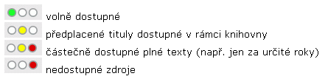
EZB - elektronická knihovna časopisů
UK v Regensburgu
spolupracuje i NKP
výskyt časopisu v DB
systém semaforu
rozpoznání IP adres

Slide 39
Jednotná informační brána (JIB)
jednotný a snadný přístup k různým informačním zdrojům
včetně plných textů dokumentů
vychází z projektu projektu CASLIN
technologie Metalib a SFX
Můj prostor
  historie hledání, nastavení, uchovávání záznamů, moje e-časopisy,…

Slide 40
Informační brána KIV
oborová brána KIV
založena na databázi KKL
  =Knihovna knihovnické literatury
spravuje Knihovnický institut NK ČR
funguje od roku 2006
vyhledávání:
  http://kiv.jib.cz/vyhledavac

Slide 41
Oborové brány a portály
EDU.cz - vzdělávání
EU portál - informační portál EU, soustřeďuje informace z dílčích stránek
Econnect – neziskový sektor
ART JIB – umění a architektura (JIB)
MUSICA - hudba a hudební věda (JIB)
TECHNICA – oblast techniky
Geobibline – přírodní vědy
Fyzikální portál –fyzika a příbuzné obory (ČVUT)
MEDVIK - lékařství
AGRONAVIGÁTOR - zemědělství a potravinářství
Econlib.cz - virtuální ekonomická knihovna
Národní statistický portál - statistiky ČSÚ

Slide 42
Metalib na MU
http://metalib.muni.cz
viz příští hodina

Slide 43
Příště
knihovnické nástroje a služby

Slide 44


Závěr
Děkuji Vám za pozornost
Martin Krčál
krcal@phil.muni.cz

